Slide 1










FreeRTOS 内核实现与应用开发实战指南
消息队列
淘宝：fire-stm32.taobao.com
论坛： www.firebbs.cn
扫描进入淘宝店铺

Slide 2
主讲内容
01
消息队列的基本概念
02
消息队列的运作机制
03
消息队列的实现
参考资料:《FreeRTOS 内核实现与应用开发实战指南》

Slide 3
消息队列的基本概念
队列又称消息队列，是一种常用于任务间通信的数据结构，队列可以在任务与任务间、中断和任务间传递信息，实现了任务接收来自其他任务或中断的不固定长度的消息。
通过消息队列服务，任务或中断服务程序可以将一条或多条消息放入消息队列中。同样，一个或多个任务可以从消息队列中获得消息。

Slide 4
消息队列的特性
FreeRTOS中使用队列数据结构实现任务异步通信工作，具有如下特性：
消息支持先进先出方式排队，支持异步读写工作方式。
读写队列均支持超时机制。
消息支持后进先出方式排队，往队首发送消息（LIFO）。
可以允许不同长度（不超过队列节点最大值）的任意类型消息。
一个任务能够从任意一个消息队列接收和发送消息。
多个任务能够从同一个消息队列接收和发送消息。
当队列使用结束后，可以通过删除队列函数进行删除。

Slide 5
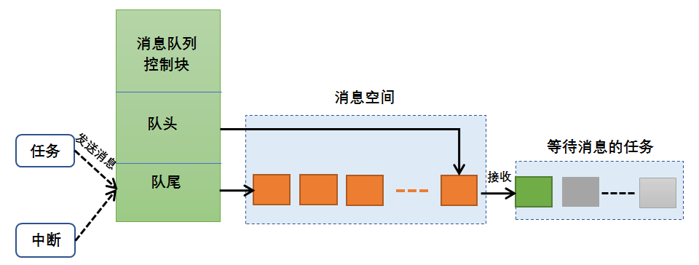
消息队列的运作机制
创建消息队列时
发送消息时（可以发送紧急消息）
读取消息时
当消息队列不再被使用时，应该删除它以释放系统资源。

Slide 6
消息队列的阻塞机制
出队阻塞：当且仅当消息队列有数据的时候，任务才能读取到数据，可以指定等待数据的阻塞时间。
入队阻塞：当且仅当队列允许入队的时候，发送者才能成功发送消息；队列中无可用消息空间时，说明消息队列已满，此时，系统会根据用户指定的阻塞超时时间将任务阻塞。
假如有多个任务阻塞在一个消息队列中，那么这些阻塞的任务将按照任务优先级进行排序，优先级高的任务将优先获得队列的访问权。

Slide 7
消息队列控制块
消息队列可以应用于发送不定长消息的场合，包括任务与任务间的消息交换，队列是FreeRTOS主要的任务间通讯方式，可以在任务与任务间、中断和任务间传送信息，发送到队列的消息是通过拷贝方式实现的，这意味着队列存储的数据是原数据，而不是原数据的引用。
FreeRTOS的消息队列控制块由多个元素组成，当消息队列被创建时，系统会为控制块分配对应的内存空间，用于保存消息队列的一些信息如消息的存储位置，头指针pcHead、尾指针pcTail、消息大小uxItemSize以及队列长度uxLength，以及当前队列消息个数uxMessagesWaiting等。

Slide 8
创建消息队列
xQueueCreate()用于创建一个新的队列并返回可用于访问这个队列的队列句柄。队列句柄其实就是一个指向队列数据结构类型的指针。
每创建一个新的队列都需要为其分配内存空间，一部分用于存储队列的基本信息，剩下的作为队列消息的存储区域。
函数 | QueueHandle_t xQueueCreate( UBaseType_t uxQueueLength, UBaseType_t uxItemSize );
功能 | 用于创建一个新的队列。
参数 | uxQueueLength | 队列能够存储的最大消息单元数目，即队列长度。
 | uxItemSize | 队列中消息单元的大小，以字节为单位。
返回值 | 如果创建成功则返回一个队列句柄，用于访问创建的队列。如果创建不成功则返回 NULL，可能原因是创建队列需要的RAM无法分配成功。

Slide 9
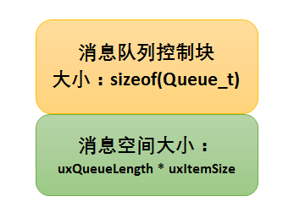
创建消息队列
xQueueCreate() >> xQueueGenericCreate() >> prvInitialiseNewQueue()
prvInitialiseNewQueue()函数将消息队列进行初始化。其实xQueueGenericCreate()主要是用于分配消息队列内存的，

Slide 10
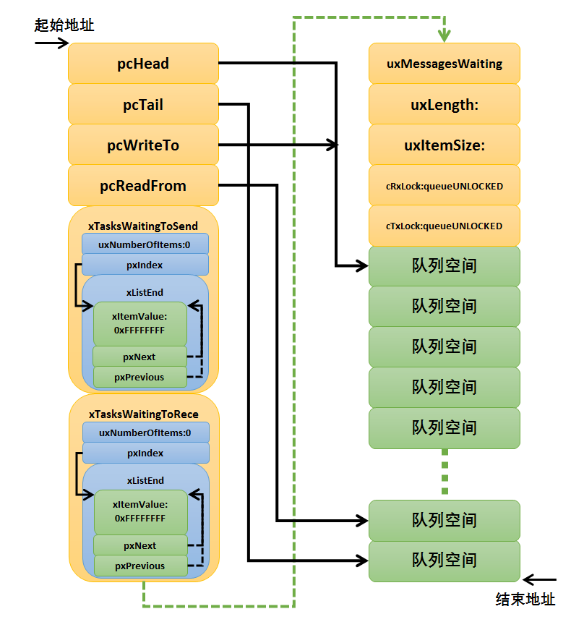
xQueueGenericReset()
初始化消息队列：
初始化息队列的成员变量，pcTail指向存储消息内存空间的结束地址。
pcWriteTo指向队列消息存储区下一个可用消息空间，也就是pcHead指向的空间。
pcReadFrom指向消息队列最后一个消息空间。
初始化入队/出队阻塞列表。

Slide 11
创建消息队列代码编写
在创建消息队列的时候，是需要用户自己定义消息队列的句柄指针的。
创建完成会返回消息队列的句柄，用户通过句柄就可使用消息队列进行发送与读取消息队列的操作，如果返回的是NULL则表示创建失败。

Slide 12

FreeRTOS 内核实现与应用开发实战指南
THANKS
论坛： www.firebbs.cn
淘宝：fire-stm32.taobao.com
扫描进入淘宝店铺

